Slide 1


UBND QUẬN LONG BIÊN
TRƯỜNG MẦM NON VIỆT HƯNG
LĨNH VỰC PHÁT TRIỂN NHẬN THỨC
Đề tài: Ôn số lượng, chữ số trong phạm vi 5
Lứa tuổi: 4-5 tuổi

Slide 2
I. Mục Đích – Yêu Cầu:
1. Kiến thức:
Ôn số lượng trong phạm vi 5.
Trẻ nhận biết được các chữ số trong phạm vi 5.
2. Kĩ năng:
Trẻ biết đếm.
Khi trẻ đếm không lặp lại hay bỏ sót.
Trẻ biết chơi trò chơi.
3. Giáo dục:
Giáo dục trẻ biết yêu thương, chăm sóc, bảo vệ các con vật nuôi
trong gia đình. Biết giữ gìn đồ dùng đồ chơi.

Slide 3

III. Tổ chức hoạt động nhận thức:
1. Hoạt động 1: Ổn định tổ chức và giới thiệu bài:
- Cô cho trẻ hát bài: “Gà trống thổi kèn”.
- Trò chuyện với trẻ về bài hát:
- Các con vừa hát bài gì?
- Trong bài hát có con vật gì vậy các con?

Slide 4
  Cho trẻ chơi trò chơi:
  Đếm tiếng gà gáy
  Đếm tiếng vỗ tay của cô.
  Giới thiệu bài mới.

Slide 5
2. Hoạt động 2:
Ôn tập số lượng, chữ số trong phạm vi 5

Slide 6

1

Slide 7

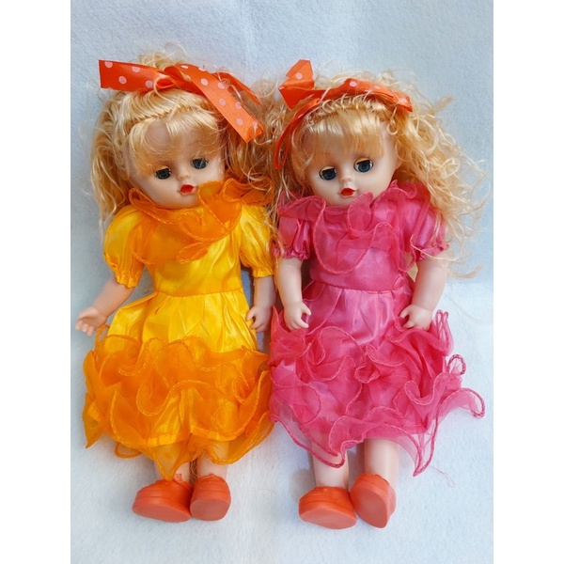
2

Slide 8


3

Slide 9

4

Slide 10


5

Slide 11
3. Hoạt động 3: Trò chơi củng cố.

Slide 12
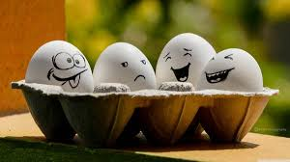
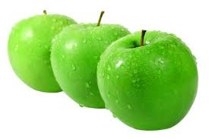
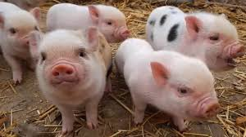
Trò chơi 1: Tìm đúng số lượng
3
4
5

Slide 13

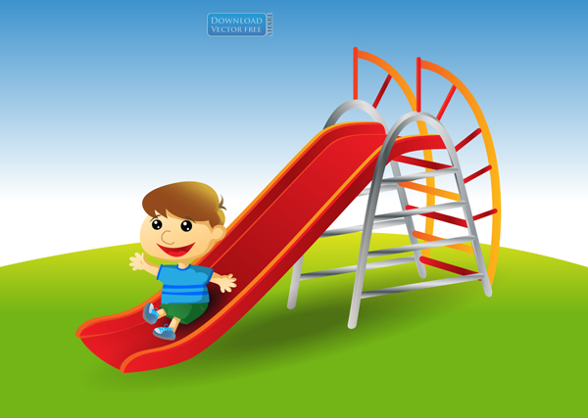
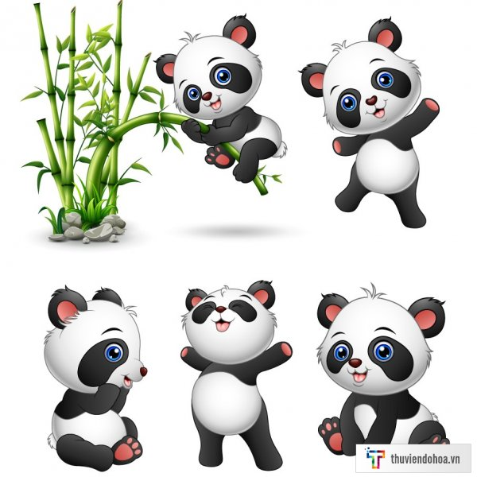
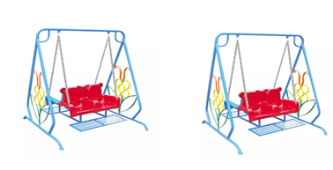

1
2
3
4
5

Slide 14

Trò chơi 2:Làm theo yêu cầu của cô
* Tìm cho cô 5 chiếc lá
* Tìm cho cô 4 cái kẹo
* Tìm cho cô 5 chiếc vòng chun

Slide 15
4. Kết thúc
- Trò chơi: Con thỏ
- Cô nhận xét

